Slide 1
Embedded SQL i Java
nikos dimitrakas
nikos@dsv.su.se
Connolly/Begg (3rd edition) Kapitel 21 + 28.8
(4th edition) Kapitel 29.7 + Appendix E
(5th edition) Kapitel 30.7.1, Appendix I (6th edition) Kapitel 29.7.1, Appendix I

Slide 2
Vad är embedded SQL?
Värdspråk / Host Language
  Valfritt programmingsspråk
Databas
  En SQL-databas (relationsdatabas)
Embedded SQL
  Hjälper värdspråket kommunicera med databasen.

Slide 3
Varför embedded SQL?
Gränssnitt mot databasen / Applikation
Avancerad logik
Jobba med flera databaser

Slide 4
Java embedded SQL
Javaprogram
JDBC-driver
(JDBC-ODBC bridge + ODBC-driver) (borta i Java 8)
Databas

Slide 5
Java embedded SQL
Arkitektur
Java Application
JDBC driver manager
JDBC/ODBC
bridge
JDBC Driver
(DBMS Specific)
ODBC Driver
DBMS

Slide 6
JDBC-programsekvens
1. Importerta paket
2. Öppna en Connection till databasen
3. Skapa en Statement (eller PreparedStatement)
4. Exekvera en SQL-sats och ta emot resultatet (ett ResultSet) om resultat finns
5. Jobba med resultatet (om det finns)
6. Stäng ResultSet och Statement
7. Stäng Connection
Connection kan återanvändas genom att göra punkterna 3-6 flera gånger.

Slide 7
Connection URL
En URL ("databasadress") består av tre delar:
jdbc:databastyp:databasnamn
jdbc:mysql:///labb
  Lokal mysql-server och en databas/schema som heter "labb"
jdbc:mysql://serveradress/labb
  serveradress kan vara ip-adress eller namn (och även port)
jdbc:ucanaccess://filnamn
  filnamn är hela sökvägen, t ex c:/db/labb.accdb
jdbc:odbc:labb ("labb" är ett ODBC-alias)
  ODBC-alias kan skapas i ODBC Administrator (Windows)
  Lämpligt för databaser som inte har en Java-driver
  Funkar inte fr o m Java 8
  Primärt i Windows

Slide 8
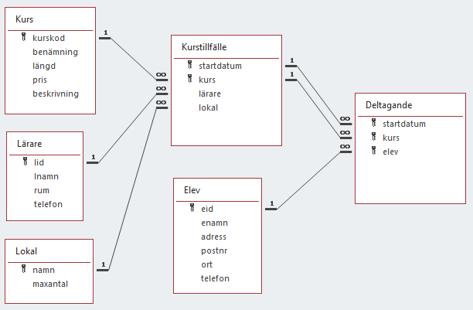
Databasen
Följande databas används i exempelkoden (och för labben)

Slide 9
1. Importera Paket
// Import packages
import java.sql.*; //JDBC packages
// Other imports
import java.util.Scanner;
…
java.sql package specification:
http://docs.oracle.com/javase/8/docs/api/

Slide 10
2. Öppna en Connection till databasen
// DB access variables
String URL = "jdbc:ucanaccess://SQLDatabas.accdb";
// Create a connection to the database
Connection con = DriverManager.getConnection(URL);
Det finns även en getConnection som tar emot användarnamn och lösenord som parametrar.

Slide 11
3. Skapa en Statement (eller PreparedStatement)
// Create a statement associated to the connection con.
// The new statement is placed in the variable stmt.
Statement stmt = con.createStatement();

Slide 12
4. Exekvera en SQL-sats och ta emot resultatet
// Set the SQL statement into the variable query
String query = "SELECT ort, COUNT(*) AS antal
FROM Elev
GROUP BY ort";
// Execute the SQL statement that is stored in the variable
// query and store the result in the variable rs.
ResultSet rs = stmt.executeQuery(query);

Slide 13
5. Jobba med resultatet
// Loop through the ResultSet and print the results.
// The method next() returns false when there are no more rows.
while (rs.next()) {
System.out.print("Ort: " + rs.getString("ort"));
System.out.println(" Antal elever: " + rs.getInt("antal"));
}

Slide 14
6. Stäng ResultSet och Statement
// Close the variable stmt and release all resources
// bound to it.
// Any ResultSet associated to the Statement will be
// automatically closed too.
stmt.close();
// Since Java 7, you could use try with resources
// instead of manually closing statements.

Slide 15
3. Skapa en Statement (eller PreparedStatement)
// Set the SQL statement into the variable query
String query = "SELECT enamn, telefon
FROM Elev
WHERE ort = ?
AND eid IN (SELECT elev
FROM Deltagande
WHERE kurs = ?)";
// Create a PreparedStatement associated to
// the connection and the query.
// The new statement is placed in the variable pstmt.
PreparedStatement pstmt = con.prepareStatement(query);

Slide 16
4. Exekvera en SQL-sats och ta emot resultatet
String ortparam = "Kista";
String kursparam = "Java1";
// Provide the value for the first ? in the SQL statement.
pstmt.setString(1, ortparam);
// Provide the value for the second ? in the SQL statement.
pstmt.setString(2, kursparam);
// Execute the SQL statement that is prepared in the
// variable pstmt and store the result in the variable rs.
ResultSet rs = pstmt.executeQuery();

Slide 17
5. Jobba med resultatet
// Loop through the ResultSet and print the results.
// The method next() returns false when there are no more rows.
while (rs.next()) {
System.out.println(rs.getString("enamn") + " " + rs.getString("telefon"));
}

Slide 18
6. Stäng ResultSet och Statement
// Close the variable pstmt and release all resources
// bound to it.
// Any ResultSet associated to the Statement will be
// automatically closed too.
pstmt.close();
// Since Java 7, you could use try with resources
// instead of manually closing statements.

Slide 19
7. Stäng Connection
// Close the connection
con.close();
// Since Java 7, you could use try with resources
// instead of manually closing connections.

Slide 20
Datatyper
Datatyper i databasen måste kunna mappas till datatyper/klasser i Java:
SQL integer, etc → Java int (eller short/long)
SQL number, real, etc → Java float/double/BigDecimal
SQL varchar, char, string, etc → Java String
SQL date, time, timestamp, etc → Java java.sql.Date, java.sql.Time, java.sql.Timestamp
SQL bit, boolean → Java boolean
Läs mer i API för java.sql.ResultSet eller på http://docs.oracle.com/javase/8/docs/technotes/guides/jdbc/index.html

Slide 21
SQL-satser utan resultat
Statement och PreparedStatement har även metoder som executeUpdate(String query) och executeUpdate() som är lämpliga när man inte förväntar sig en ResultSet, dvs för andra SQL-satser än SELECT.

Slide 22
SQL Injection attacks
Konkatenering av användarinput i SQL-satser
  String sql = "UPDATE Person SET epost = '"+epost+"' WHERE pnr = '"+pnr+"'"
  Vad händer om pnr är
  ' OR '1'='1
  String sql = "SELECT * FROM Person WHERE epost = '"+mail+"' AND lösenord = '"+password+"'"
  Vad händer om password är
  ' OR epost='rektor@su.se
Parametrisering skyddar
  String sql = "UPDATE Person SET epost = ? WHERE pnr = ?"
  String sql = "SELECT * FROM Person WHERE epost = ? AND lösenord = ?"
  Parametrisera och exekvera med PreparedStatement

